Slide 1
2021 YILI FİZİKİ İYİLEŞTİRMELER

Slide 2
2021 YILI FİZİKİ İYİLEŞTİRMELERİ
ONARIM VE BAKIM YAPILAN BİRİMLER
Yılmaz – Mehmet Öztaşkın Kalp Hastanesi yangın asansörü yapım işi tamamlanmıştır.
Pediatri KİT Hastanesinin inşaat çalışmaları tamamlanmıştır.

Slide 3
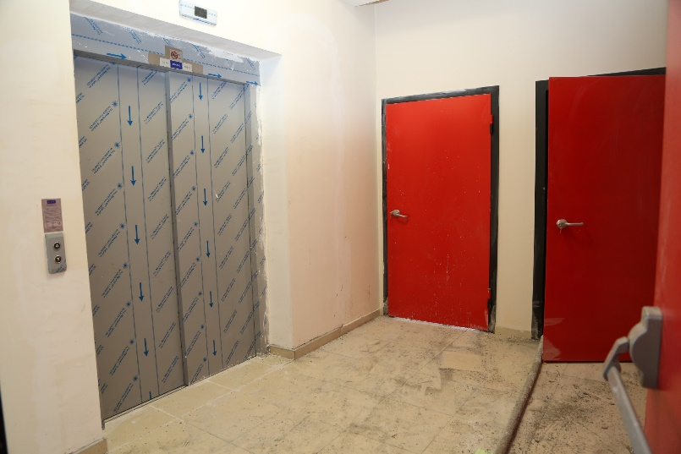
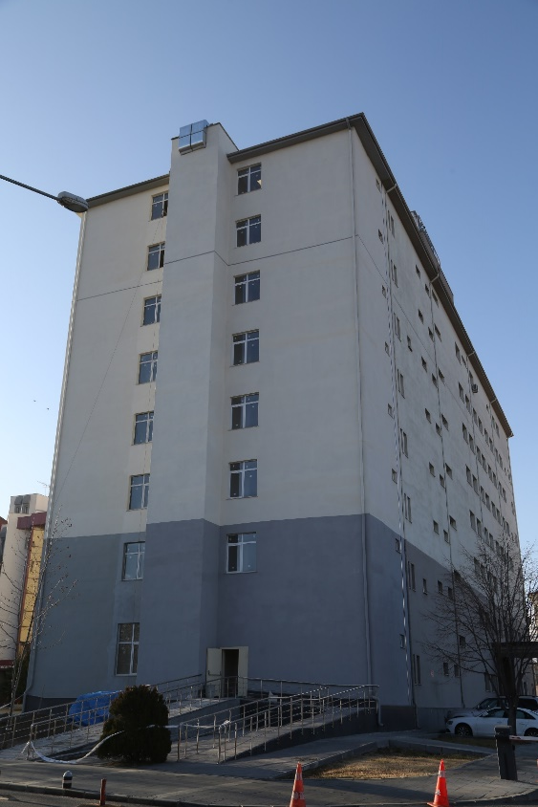
YAPIMI DEVAM EDEN İYİLEŞTİRMELER
Yılmaz – Mehmet Öztaşkın Kalp Hastanesi yangın asansörü yapım işi

Slide 4
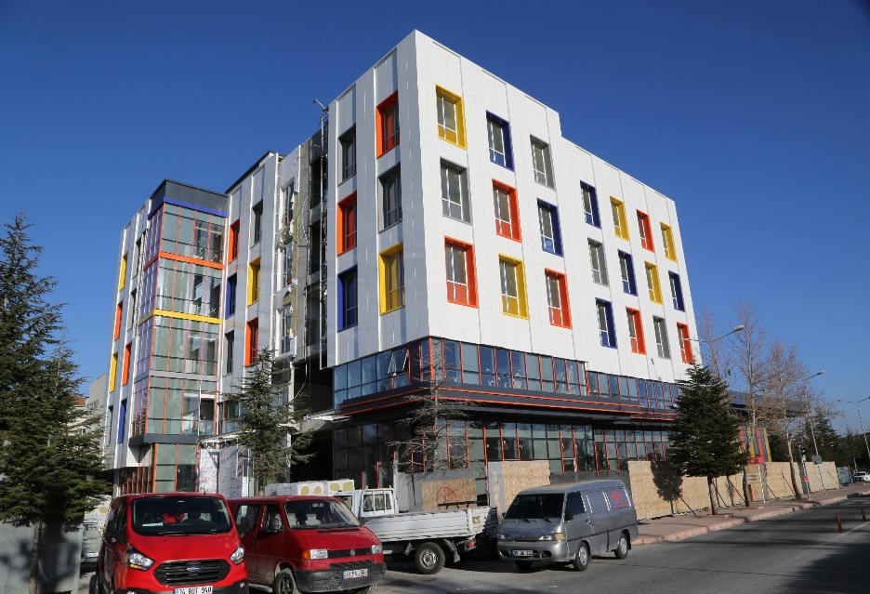
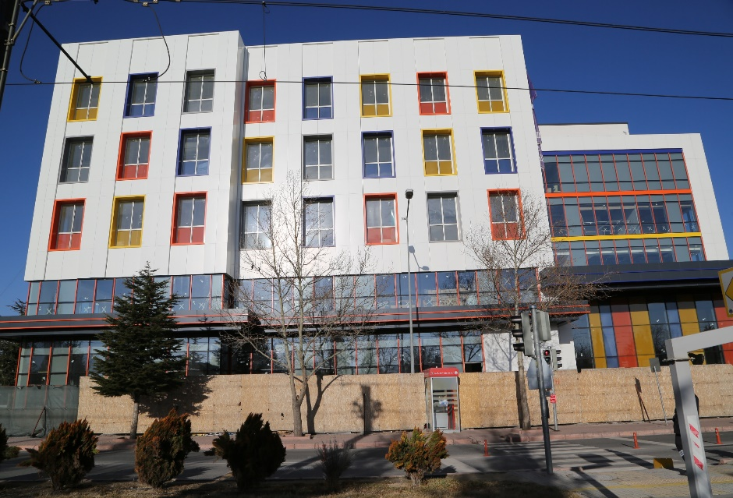
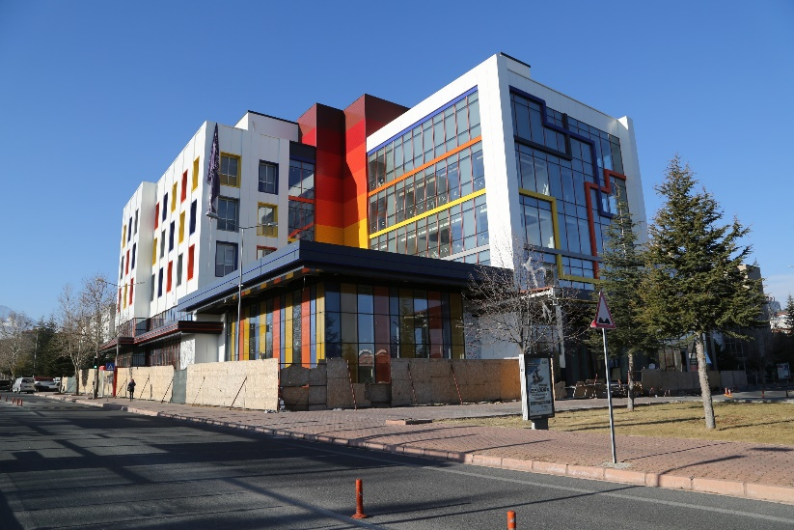
YAPIMI DEVAM EDEN İYİLEŞTİRMELER
Pediatri KİT Hastanesinin inşaat çalışmaları devam etmektedir.

Slide 5
2021 YILI FİZİKİ İYİLEŞTİRMELER
YAPIMI DEVAM EDEN İYİLEŞTİRMELER
Merkezimiz genelinde bulunan sıramatiklerin modern hale getirilmesi için çalışmalar devam etmektedir.
Merkez genelinde güvenlik kamera eksiklerinin giderilmesi için yıl boyu çalışmalar devam etmektedir.
İSG Risk Değerlendirme Raporu doğrultusunda eksikliklerin giderilmesi için yıl boyunca çalışmalar devam etmektedir.

Slide 6
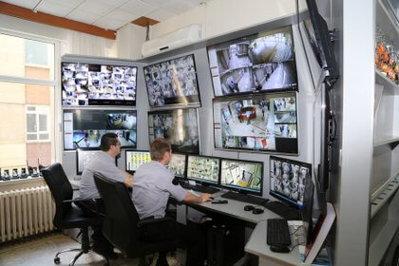
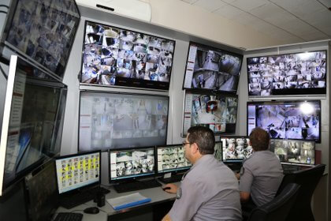
YAPIMI DEVAM EDEN İYİLEŞTİRMELER
Merkez genelinde güvenlik kamera eksiklerinin giderilmesi için yıl boyu çalışmalar devam etmektedir.

